Slide 1

PROJETO INTEGRADOR
TOMADA INTELIGENTE
INTEGRANTES: RENAN GOMES ROSA LUIS EDUARDO DO PRADO VARGAS JUAN CARLOS SENEFONTE

Slide 2
Sumário
Introdução_________________________________________________3
Acionamento a distancia _____________________________________4
Nosso serviço ______________________________________________5
Apresentação do produto____________________________________________________6
Modo funcionamento_________________________________________8
Informações técnicas___________________________________________________9/10
Sistema_________________________________________________11/12
Usos no dia a dia ____________________________________________13
Tipos de saída ______________________________________________14
Tabela de preços____________________________________________19
Conclusão__________________________________________________20
Fontes_____________________________________________________22

Slide 3

Introdução
Este trabalho teve início com demanda em uma empresa de manutenção de aeronave, neste trabalho estamos desenvolvendo uma solução, agregando tecnologias disponíveis no mercado.
Objetivo: Apresentar uma solução técnica para um sistema de atuador remoto, para ativar / desativar um quadro de alimentação elétrica.

Slide 4
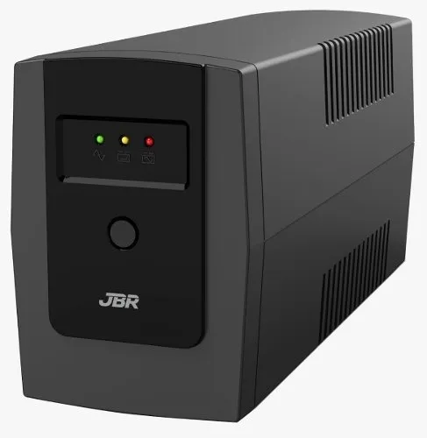

Acionamento Remoto
Pré-requisitos :
Um sistema de energia para alimentar o circuito, de preferência um No-break.
Rede Wi-fi 2.4 Ghz.

Slide 5
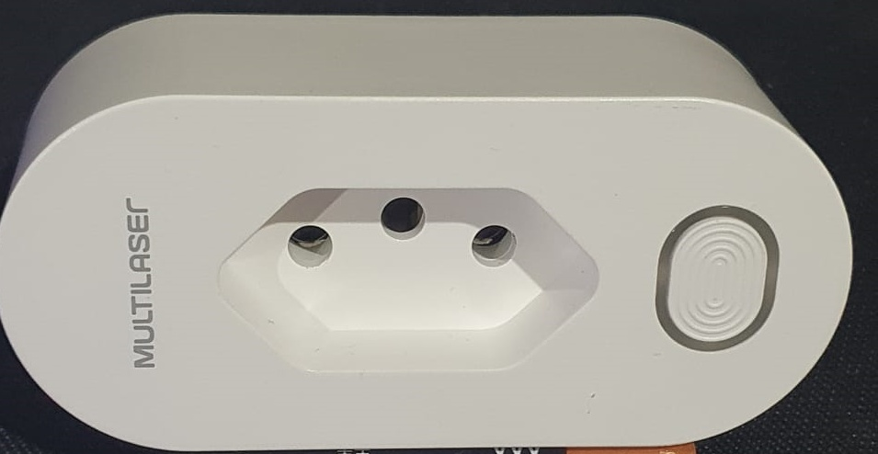
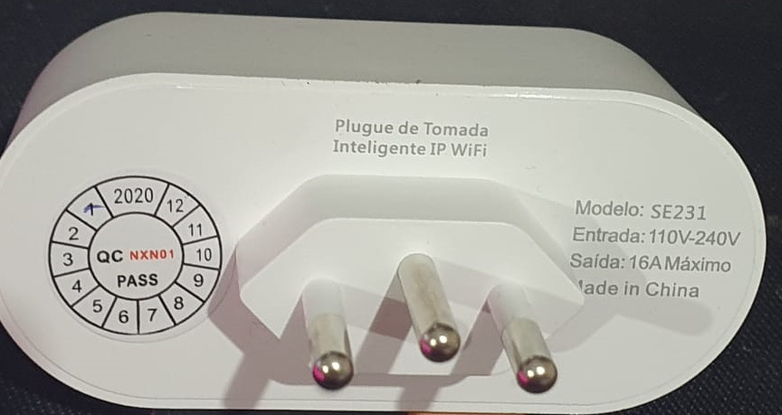
APRESENTAÇÃO DO PRODUTO
Tomada Smart Multilaser modelo SE231

Slide 6
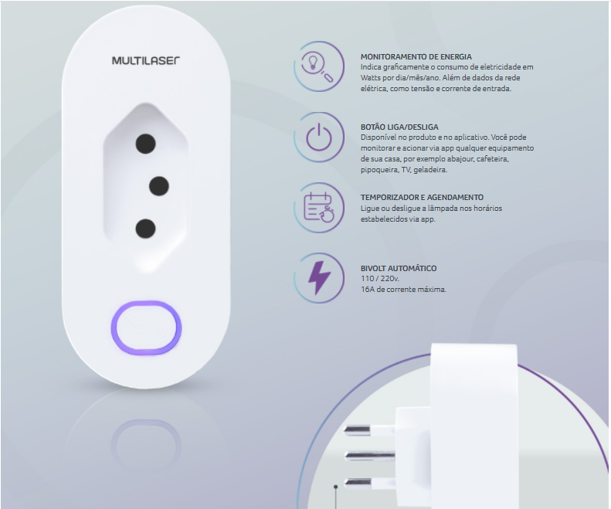

Slide 7
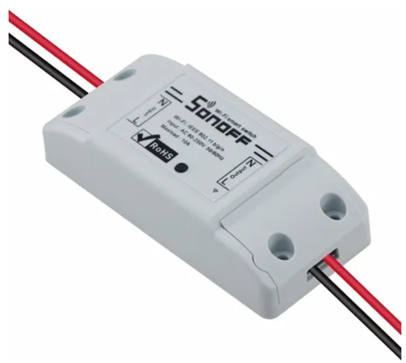
Interruptor Smart Wi-Fi
Acionamento remoto, versão reduzida, para montagem em painel ou caixa de passagem.

Slide 8
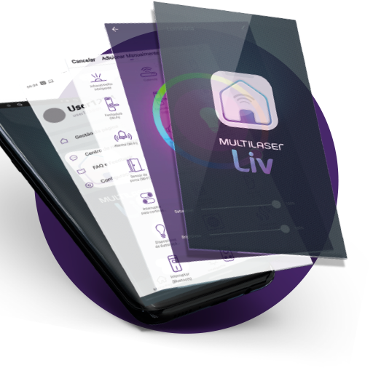

MODO FUNCIONAMENTO
Trata-se de uma tomada programável e acionada de forma remota via wi-fi, podendo ser utilizada em qualquer lugar e acionada de qualquer lugar;
Pode-se utilizar desse recurso tanto Android quanto iOS desde que tenha um aplicativo compatível instalado e com sinal de internet.

Slide 9
Informações técnicas
Esse dispositivo se trata de uma tomada elétrica, com plug padrão NBR 14136, com um sistema de Wi-Fi interno, para se comunicar em redes de internet wireless padrão IEEE 802.11B/G/N.
O Sistema elétrico para alimentação da tomada pode ser uma rede 127 ou 220V.

Slide 10
Informações técnicas
A saída de controle depende da tensão de alimentação da entrada, com um limite Máximo de 16ª, fornecendo uma potencia nominal de 2.000 W @ 127V ou 3.520 W @ 220V ( para cargas resistivas).
A tomada Smart depois de ligada na rede elétrica, precisa se conectar à uma rede Wi-Fi para começar a operar remotamente.

Slide 11
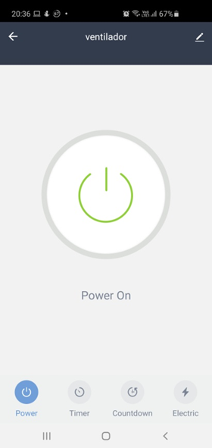
Pela interface do celular, verificar qual o estado da saída da tomada ( ON / OFF), no exemplo abaixo, a saída esta ligada ( ON ).
Sistema

Slide 12
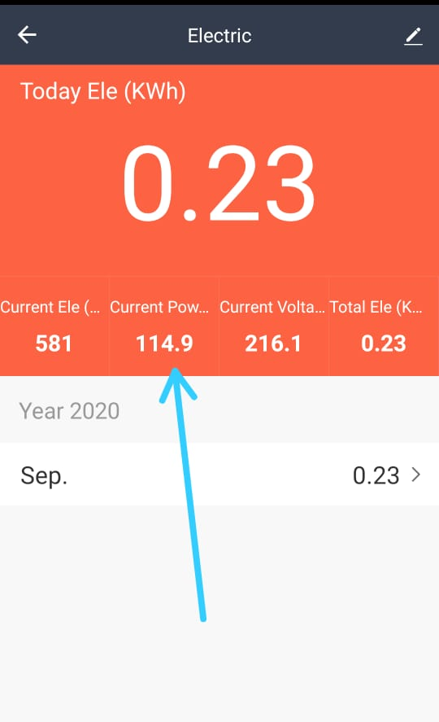
Interface
A interface apresentar informações elétricas importante, como:
Corrente elétrica atual: 581 mA
Potencia aparente instantânea: 114.9 W/h
Tensão elétrica: 216.1 VA
Potencia elétrica consumida (acumulada): 230W/h

Slide 13

Exemplos de programação:
Programas a tomada para ligar / desligar em dias / horas específicos. Ex:
Ligar a tomadas todos os dias as 8:00 e desligar todos os dias as 19:00.
Desligar a tomada sábado, as 12:00, etc.
É possível fazer 12 programações independentes.
Programa a tomada para ligar / desligar a tomada de acordo com um evento externo. EX:
Se um sensor de presença detectar um movimento desativa a saida.

Slide 14
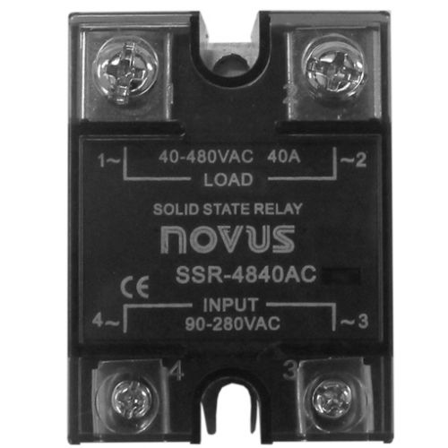
Saídas de Potencia Opcionais.
É possível personalizar os tipos de acionamentos para diversos tipos de equipamentos.
Rele SSR – 480VAC – Max / 40A
Acionamento isolado, sem contato mecânico, sem arco elétrico.
Tensão de controle: 40~480 VAC
Corrente máxima: 40A

Slide 15
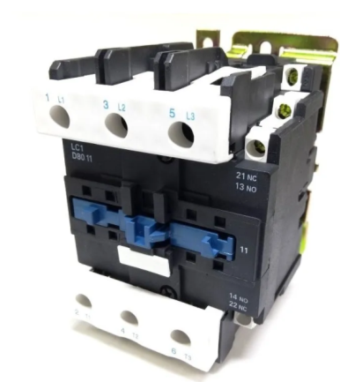
Contatora Trifásica:
Tensão de entrada:110 / 220 VAC
Tensão de controle: 0~440 VAC
Corrente máxima: 80A

Slide 16
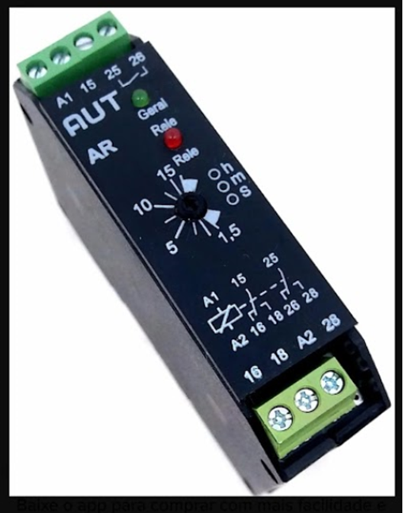
Rele Temporizado – 2 N-A // 2 N-F
Saída com rele temporizado, com opção de ativar / desativar a carga depois de um tempo pré programado após receber o sinal de ativação.
Essa função é utilizada em cargas que não podem sofrer acionamento repetitivos cargas indutivas ou sistema com equalização de tensão.

Slide 17
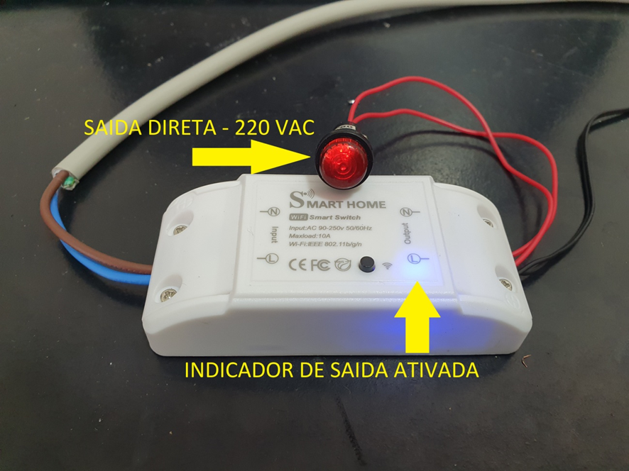
Aplicação Praticas ( Versão Smart reduzida)
Saída 220V, conforme tensão de entrada, para cargas resistivas de até 10 Amperes.

Slide 18
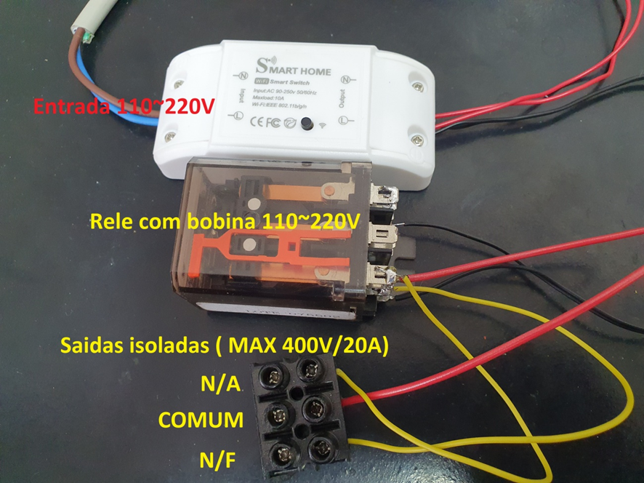
Saída isolada, com rele reversível, contato seco.
Nesse exemplo, esta sendo usado um rele reversível, com um contato N/A e um contato N/F, com tensão máxima admitida de 400V e corrente de 20A para cargas resistivas.

Slide 19
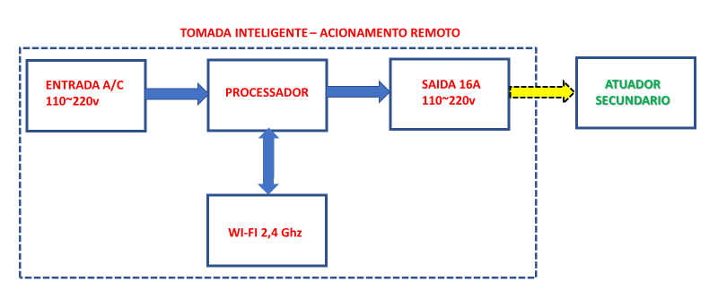
Diagrama Elétrico de Blocos

Slide 20
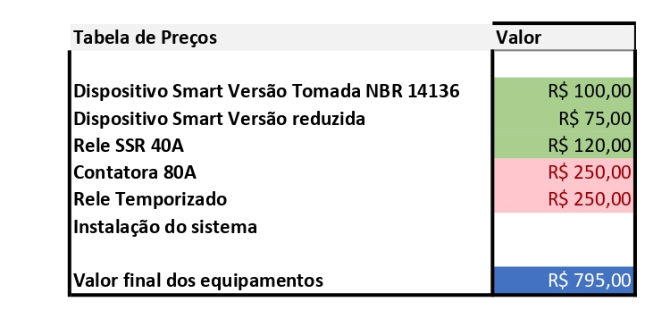
TABELA DE PREÇOS
Instalação do sistema – Media de 3 H/H Técnica ( de R$ 300 a R$ 600)

Slide 21
Conclusão
O uso da tomada Smart fornece a facilidade de manobrar cargas elétricas remotamente ou com programações especificas.
O IHM (aplicativo para celular) do dispositivo possui uma interface intuitiva e de fácil programação, com as principais funções da tomada a disposição do usuário.
Os únicos requisitos necessários para o correto funcionamento da tomada são a rede elétrica compatível com a faixa do equipamento e uma rede de internet Wi-Fi ativa
O Sistema pode ser personalizado de acordo com as necessidades apresentadas.

Slide 22

GitHub
Todo nosso trabalho está disponível no GitHub
Link : https://github.com/renangomes7/projeto_integrador_v2

Slide 23
FONTES
https://www.multilaser.com.br/plugue-de-tomada-inteligente-wi-fi-multilaser-liv-se231/p
https://www.google.com/search?q=tomada+smart+multilaser+modelo+se231&sxsrf=ALeKk03pA8yj-fAa-B7ET1lr3D8NuEsYFg:1606323814101&source=lnms&tbm=isch&sa=X&ved=2ahUKEwjfq9XClp7tAhUoE7kGHSCXBtQQ_AUoAXoECAQQAw&biw=1517&bih=730
https://produto.mercadolivre.com.br/MLB-1424523598-modulo-rele-8-canais-5v-p-automaco-_JM?matt_tool=79246729&matt_word=&matt_source=google&matt_campaign_id=6542746973&matt_ad_group_id=82254694281&matt_match_type=&matt_network=u&matt_device=c&matt_creative=385099301982&matt_keyword=&matt_ad_position=&matt_ad_type=&matt_merchant_id=139590642&matt_product_id=MLB1424523598&matt_product_partition_id=472057081367&matt_target_id=pla-472057081367&gclid=CjwKCAiAnvj9BRA4EiwAuUMDf57plSY418F9D6DBaNrb2JXZfO1YtNxReI1qdXVxvtoj_X0qFr1vjxoCNRYQAvD_BwE

